Slide 1

秋冬季节慢性病的防治
青山区钢花村街社区卫生服务中心

Slide 2


01
呼吸道疾病防治
02
心脑血管疾病防护
03
内分泌系统调养
目录
04
中医养生策略
05
饮食禁忌与推荐
06
特殊人群防护指南

Slide 3

01
呼吸道疾病防治

Slide 4
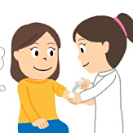
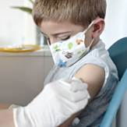
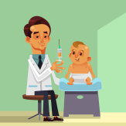
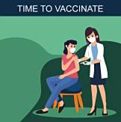
流感与支气管炎预防
接种疫苗
个人防护
每年接种流感疫苗是预防流感最有效的手段，尤其推荐老年人、儿童、慢性病患者等高危人群在秋冬季前完成接种，可降低感染风险及重症率。
外出佩戴口罩、勤洗手（使用肥皂或含酒精洗手液）、避免用手触摸口鼻眼，减少病毒接触传播机会；咳嗽或打喷嚏时用肘部遮挡。
感谢您下载包图网平台上提供的PPT作品，为了您和包图网以及原创作者的利益，请勿复制、传播、销售，否则将承担法律责任！包图网将对作品进行维权，按照传播下载次数进行十倍的索取赔偿！
ibaotu.com
避免聚集
增强体质
流感高发期尽量减少前往人群密集场所，保持1米以上社交距离；若家庭成员感染，应隔离居住并分餐，防止交叉传播。
保证每日摄入富含维生素C（柑橘类水果）、锌（坚果、瘦肉）和蛋白质的食物，适当补充益生菌以调节肠道免疫，提升呼吸道黏膜防御能力。

Slide 5
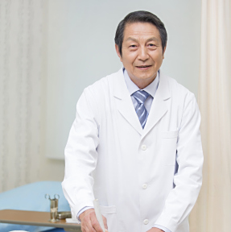
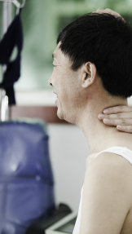
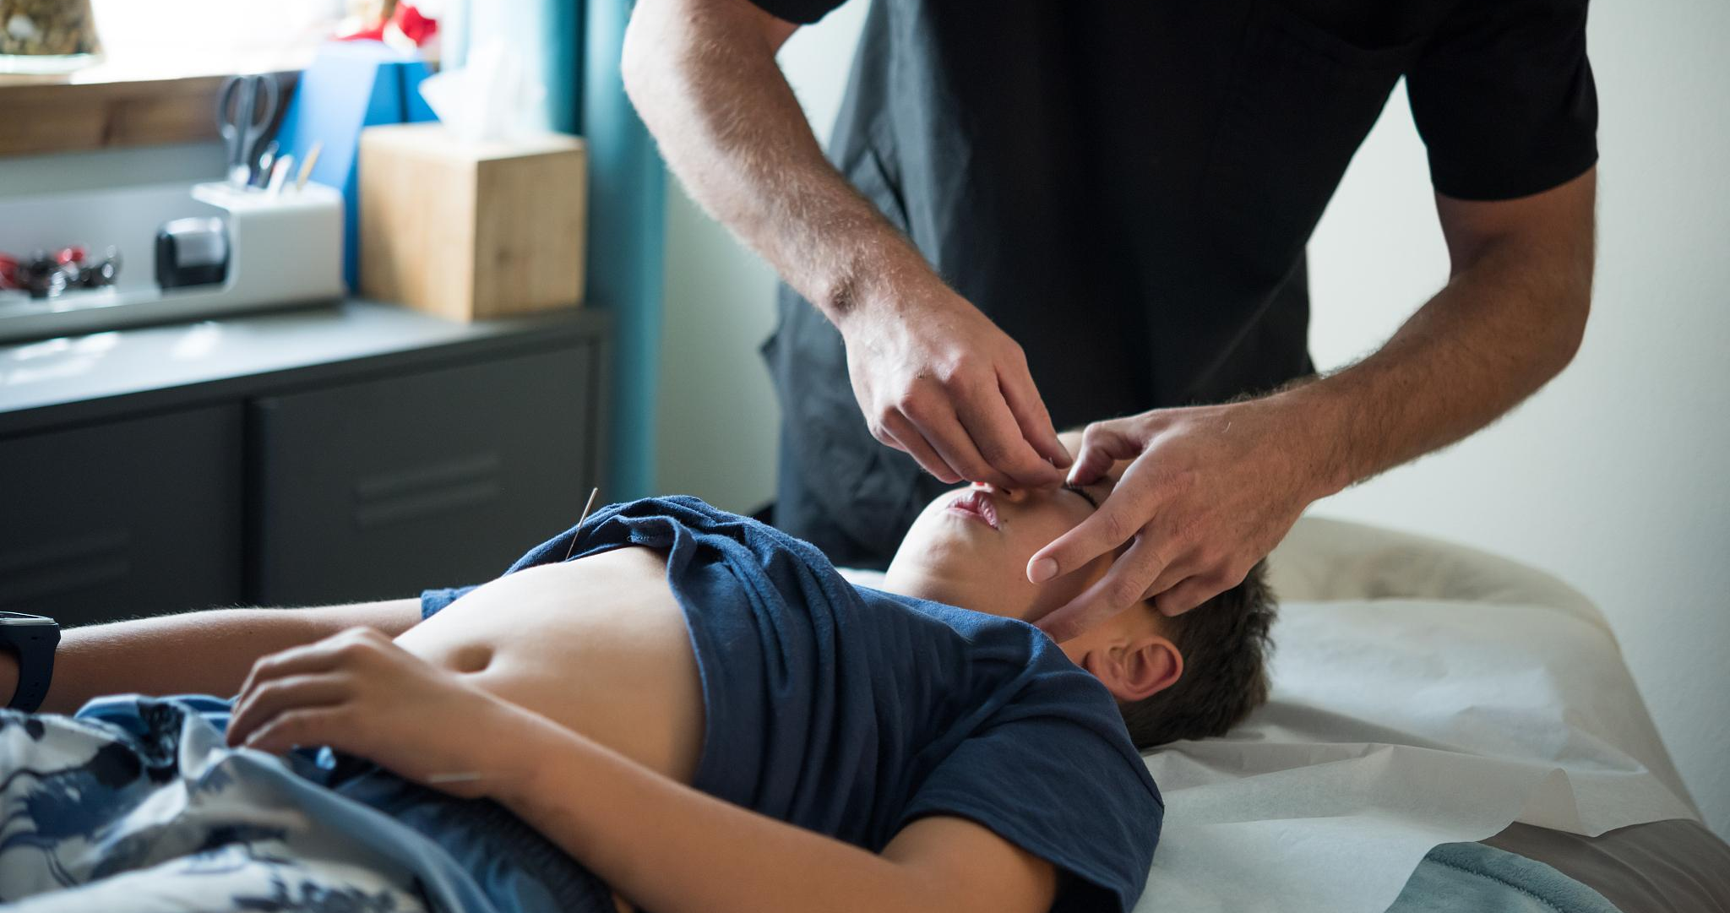
中医特色疗法（三九贴/六字诀）
01
三九贴原理
02
六字诀功法
利用冬至后"三九天"阳气内敛的特点，将温经散寒的中药（如白芥子、细辛、甘遂）贴敷于肺俞、定喘等穴位，通过药物渗透刺激经络，驱散体内伏寒，改善慢性咳喘。
通过"嘘、呵、呼、呬、吹、嘻"六种发音配合特定呼吸吐纳，调节肝心肺脾肾三焦功能，其中"呬"字诀（对应肺经）可缓解气短、咳嗽，每日练习10-15分钟。
03
艾灸辅助
04
辨证施治
选用大椎、风门等穴位进行隔姜灸，借助艾草温通之力祛除肺寒，每周2-3次，每次15分钟，需由专业医师操作避免烫伤。
针对寒性哮喘可用小青龙汤加减，痰热型支气管炎则用清气化痰丸，需经中医师脉诊后个性化开方，避免自行用药。

Slide 6
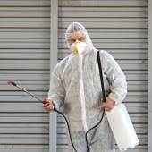

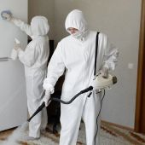
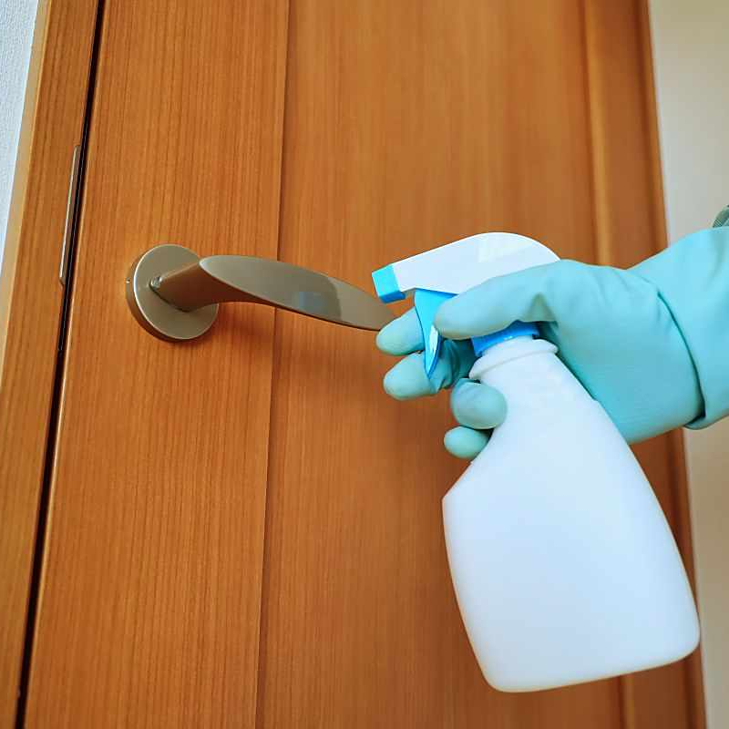
室内通风与运动建议
太极/八段锦
有氧运动方案
空气流通标准
推荐每周练习5次八段锦"双手托天理三焦""左右开弓似射雕"等动作，配合腹式呼吸，增强膈肌力量，改善肺通气功能。
慢性呼吸道患者可选择快走、游泳等中等强度运动，每周150分钟，运动时心率控制在（220-年龄）×60%-70%，避免寒冷刺激诱发痉挛。
环境消毒
每日开窗通风3次，每次不少于15分钟，雾霾天可使用新风系统或空气净化器，保持室内PM2.5低于35μg/m³，相对湿度40%-60%。
使用苍术、艾叶烟熏消毒（每10㎡用量各5g），或75%酒精擦拭门把手等高频接触表面，杀灭病原微生物同时避免化学消毒剂刺激呼吸道。

Slide 7
02
心脑血管疾病防护

Slide 8
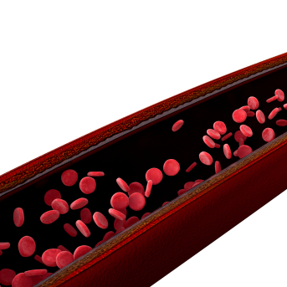
寒冷对血管的影响机制
血液流变学改变
低温环境下血液黏稠度增加，血小板聚集性增强，纤维蛋白原水平升高，形成"高凝状态"，使动脉粥样硬化斑块破裂后血栓形成风险提升3-5倍。
血管收缩效应
寒冷刺激引发交感神经兴奋，促使外周血管强烈收缩，导致血管阻力增加，血压急剧升高（收缩压可上升20-30mmHg），加重心脏后负荷，易诱发心肌缺血事件。
冠状动脉痉挛
冷空气直接吸入可触发冠状动脉异常收缩，特别是已有冠脉狭窄的患者，可能引发变异型心绞痛甚至急性心肌梗死，临床数据显示冬季发病率较夏季高40%。

Slide 9
重点人群（高血压/糖尿病患者）
01
高血压患者需动态监测
02
糖尿病患者警惕"三联征"
建议早晚各测血压1次，重点关注晨峰现象（清晨6-10点血压骤升），若收缩压波动＞20mmHg应及时调整用药方案，优先选择长效CCB或ARB类药物。
寒冷应激会升高皮质醇和胰高血糖素，导致血糖难以控制（冬季平均升高1-2mmol/L），需加强指尖血糖监测频率，防范高血糖-高血压-高血脂的恶性循环。
03
心衰患者限钠管理
04
动脉硬化患者防跌倒
冬季出汗减少导致钠潴留，每日钠摄入应严格控制在2000mg以下，体重增长＞2kg/3天提示体液潴留，需立即就医调整利尿剂用量。
合并外周动脉病变者，冬季穿着厚重易失衡，建议选择防滑鞋具，浴室安装扶手，避免摔跤诱发急性心血管事件。

Slide 10
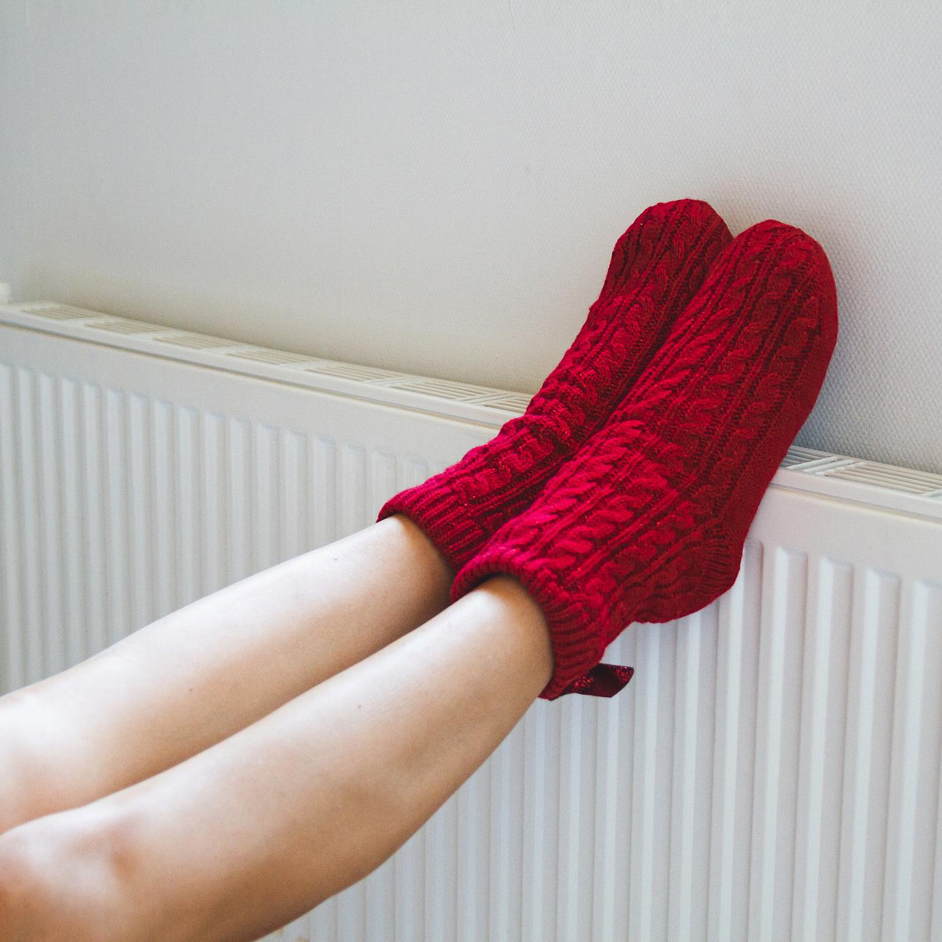
冬保"三暖"原则（头/腰/足）
头部保暖科学
头部散热占全身30%，佩戴羊绒或抓绒帽维持耳部及前额温度，可降低颈动脉痉挛风险，研究表明戴帽可使脑卒中发生率降低27%。
腰部热疗方案
使用远红外护腰带每日热敷30分钟，改善腹腔脏器血流，预防肾动脉收缩导致的血压波动，同时缓解腰椎退变患者的疼痛症状。
足部循环维护
建议穿羊毛袜配合防水靴，睡前40℃温水泡脚15分钟（糖尿病患者需测试水温），配合踝泵运动促进静脉回流，预防下肢深静脉血栓形成。

Slide 11
03
内分泌系统调养

Slide 12
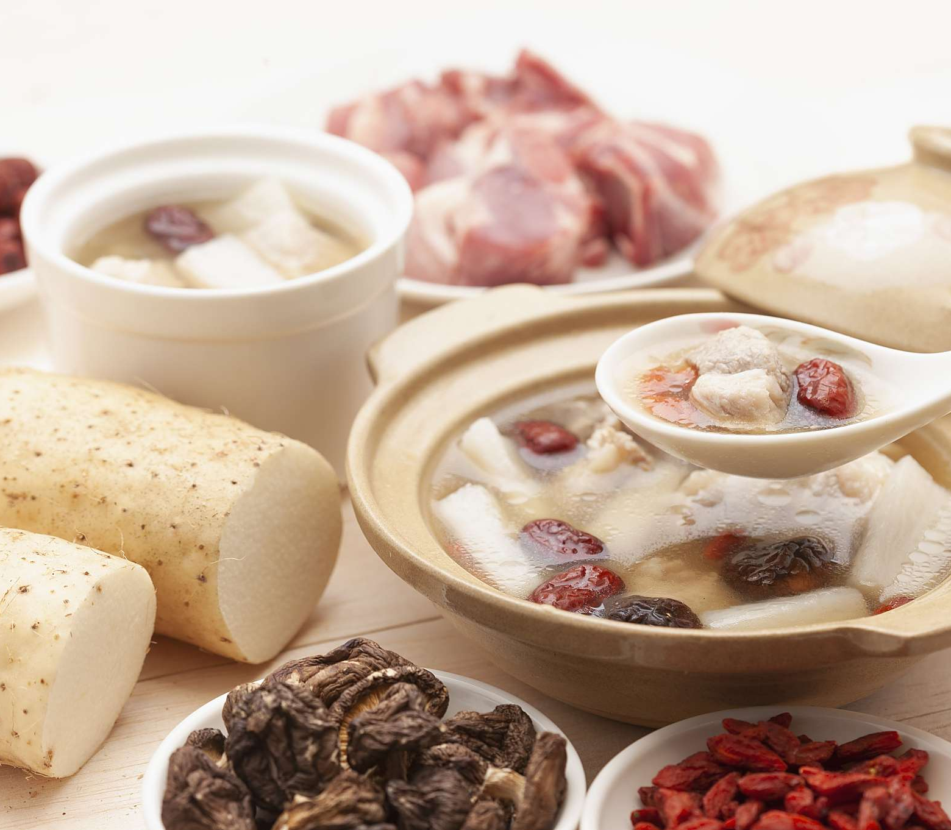
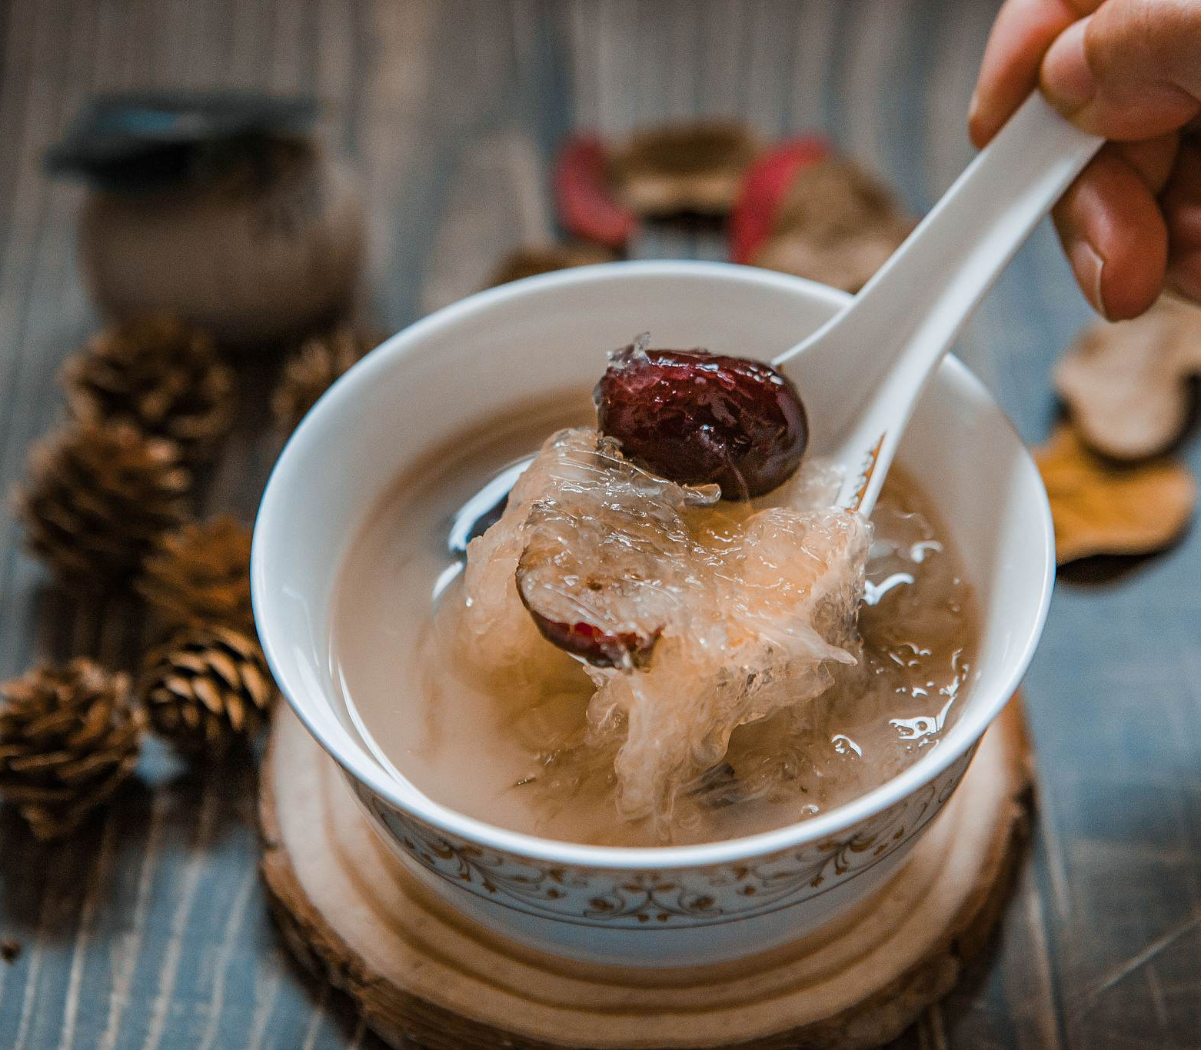
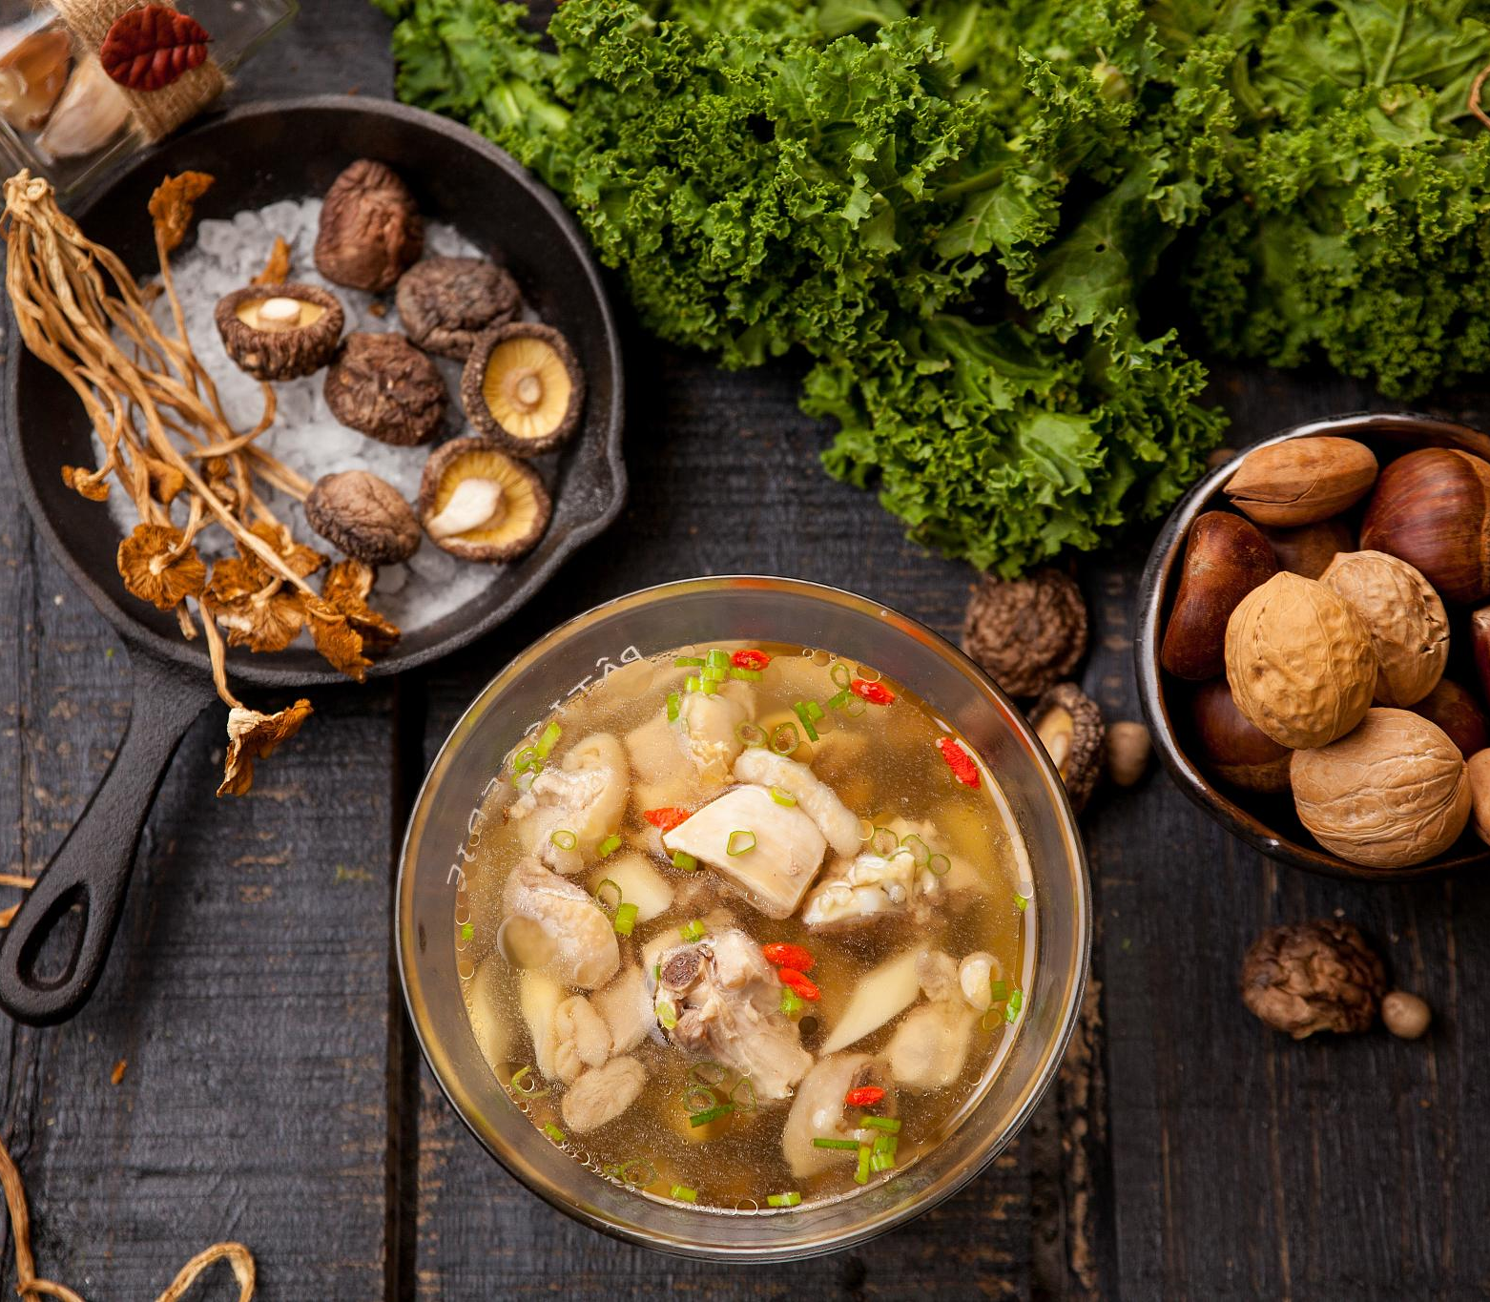
饮食平衡（温补食材推荐）
温补类食材
秋冬季节推荐食用羊肉、牛肉、鸡肉等温补性肉类，富含优质蛋白质和铁元素，能促进血液循环、增强机体御寒能力。搭配当归、黄芪等中药材炖汤，可起到温阳补气的作用。
滋阴润燥食材
银耳、百合、山药等白色食物具有滋阴润肺功效，特别适合缓解秋燥引起的口干咽痒。可将银耳与枸杞、红枣同炖，制成滋补甜品，既能调节内分泌，又能改善皮肤干燥问题。
坚果种子类
核桃、黑芝麻、南瓜子富含不饱和脂肪酸和维生素E，能促进激素合成，调节甲状腺功能。建议每日适量食用（约20-30克），可研磨后加入粥品或酸奶中食用。

Slide 13
作息保暖要点
睡眠节律调整
建议晚上10点前入睡，早晨6-7点起床，保证7-8小时优质睡眠。睡前可用40℃左右热水泡脚15分钟，加入艾叶或生姜更佳，能引火归元、改善睡眠质量。
重点部位保暖
特别注意颈椎、腰腹和足三里的保暖，可佩戴羊绒围巾，穿着高腰保暖内衣。老年人建议使用电热护腰，维持核心体温稳定，避免寒邪直中脏腑。
室内环境控制
保持室温18-22℃，湿度40%-60%。使用加湿器时需每日换水，避免滋生军团菌。通风时段选择上午10点至下午3点，避免早晚寒气入侵。
运动时间选择
最佳锻炼时间为上午9-10点或下午3-4点，避免清晨霜露未散时外出。运动前充分热身，推荐八段锦、太极等柔缓运动，微微出汗即可，切忌大汗伤阳。

Slide 14
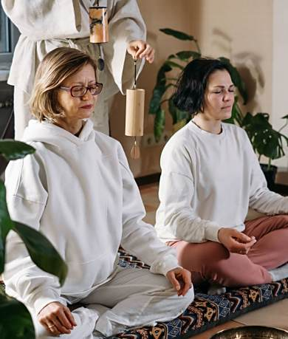
情绪管理方法
音乐疗法
01
每日聆听宫调式音乐（如《高山流水》）、羽调式音乐（如《梅花三弄》）各30分钟，中医五音疗法可调节下丘脑-垂体-靶腺轴功能，缓解焦虑抑郁情绪。
呼吸冥想法
02
采用"4-7-8呼吸法"（吸气4秒、屏息7秒、呼气8秒），每天练习3组，每组10次。配合意念引导，想象气息沿任督二脉循环，能有效平衡自主神经系统。
社交互动策略
03
每周参与2-3次社区活动，建议选择书画、园艺等静态社交。建立"情绪日记"习惯，记录每日情绪波动与诱因，必要时可寻求专业心理咨询师进行认知行为疗法干预。

Slide 15
04
中医养生策略

Slide 16
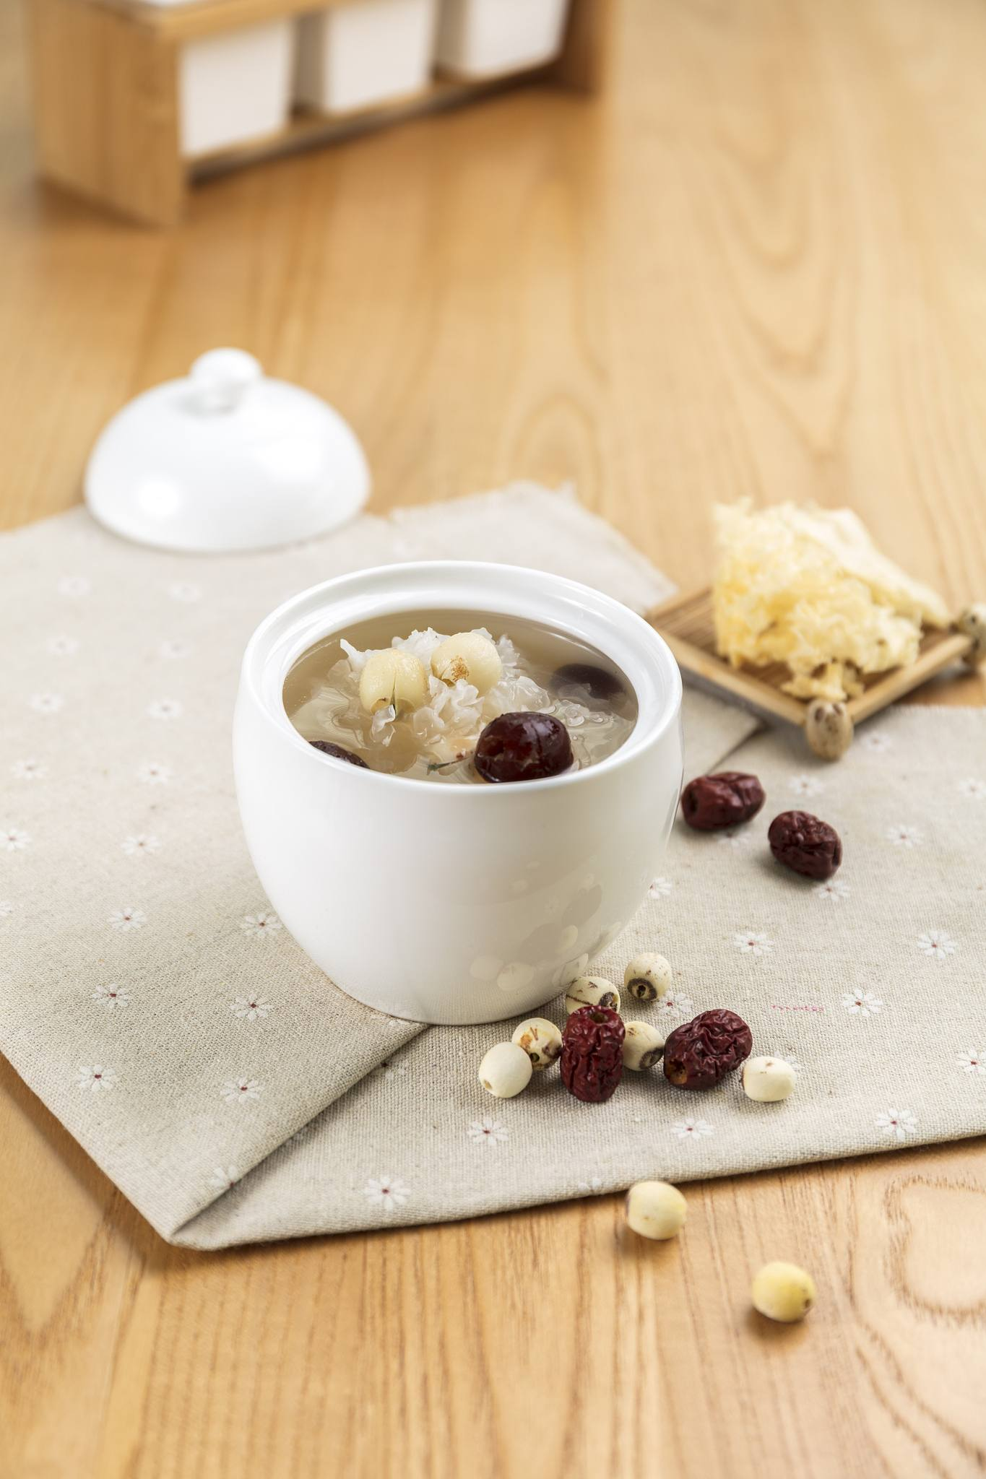
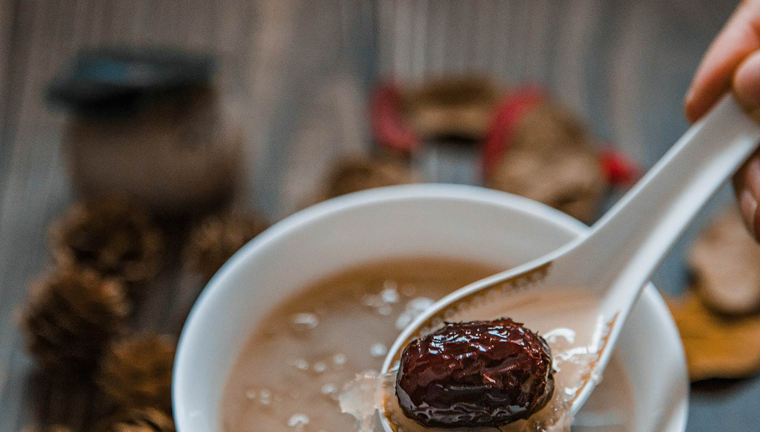
节气调养（霜降重点）
滋阴润燥食疗
温补避寒原则
霜降时节燥邪当令，推荐食用银耳百合羹、川贝炖梨等润肺生津的食疗方，同时搭配黑芝麻、核桃等坚果类食物滋养肝肾，缓解皮肤干燥、咽干咳嗽等秋燥症状。
针对阳虚体质人群，建议早晨饮用生姜红枣茶驱散寒气，日常饮食可适量增加羊肉、牛肉等温性食材，搭配白萝卜或山药炖煮以平衡燥热，避免单纯温补导致上火。
起居保暖要点
特别强调"头、背、足"三处保暖，外出佩戴围巾护住大椎穴，居家穿棉质背心保护命门穴区域，每晚用含艾叶或老姜的40℃热水泡脚20分钟以引火归元。

Slide 17
穴位保健与艾灸
01
02
03
04
呼吸系统保健穴
心血管防护组合
脾胃调理要穴
扶阳固本灸法
重点按摩迎香穴（鼻翼旁）和天突穴（胸骨上窝）各3分钟，配合艾灸肺俞穴（第三胸椎棘突下旁开1.5寸），可显著改善鼻塞、咳嗽等呼吸道症状，增强黏膜防御能力。
每日按揉内关穴（腕横纹上2寸）与足三里穴（膝盖下3寸）各100次，配合隔姜灸关元穴（脐下3寸），能调节血压、改善微循环，降低心脑血管意外风险。
经常点按中脘穴（脐上4寸）和公孙穴（足内侧缘第一跖骨基底前下方），结合神阙穴（肚脐）隔盐灸，可缓解秋冬常见的胃脘冷痛、消化不良等症状。
推荐在督脉大椎穴至命门穴段实施"长蛇灸"，每周1次，配合艾灸涌泉穴（足底前1/3凹陷处），能显著提升机体抗寒能力，改善阳虚体质者的畏寒肢冷问题。

Slide 18
太极拳/八段锦练习
针对性招式训练
呼吸吐纳配合
重点练习八段锦"两手托天理三焦"和"调理脾胃须单举"两式，通过舒展胸廓、升降气机来增强肺功能，每个动作重复8-12次为一组，每日练习3组为宜。
在太极拳"云手"动作中配合"六字诀"的"呬"字呼气法（发"sī"音），能有效清理肺经浊气，改善慢性支气管炎患者的换气功能。
时辰选择建议
特殊人群改良
最佳练习时段为上午9-11时（脾经当令）或下午15-17时（膀胱经当令），此时自然界阳气较盛，配合导引动作可事半功倍，避免在阴气重的夜间过度运动。
针对关节退变患者，推荐采用"高架式"太极拳（动作幅度减小30%），配合坐式八段锦中的"摇头摆尾去心火"改良版，在保护关节的同时实现气血调畅。

Slide 19
05
饮食禁忌与推荐

Slide 20
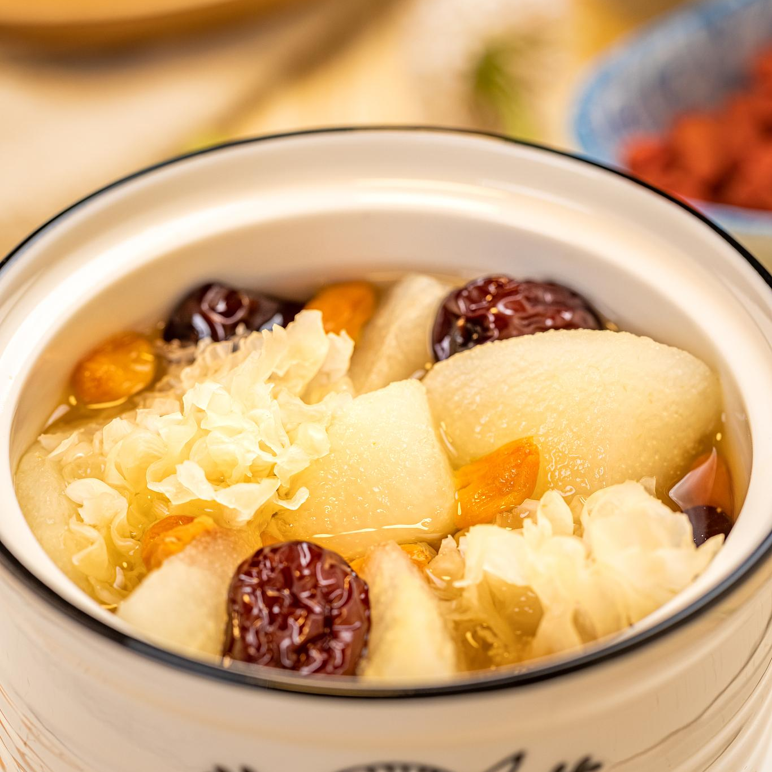
滋阴润燥食材清单
银耳
百合
富含天然植物胶质和多种氨基酸，能有效缓解秋燥引起的皮肤干痒、咽喉不适，建议搭配枸杞、红枣炖煮成羹，增强滋阴效果。
性微寒味甘，具有清心润肺、止咳安神功效，特别适合干咳无痰、失眠多梦人群，可制作百合莲子粥或清炒西芹百合。
雪梨
山药
含85%水分及丰富果糖，生津止渴效果显著，推荐与川贝、冰糖炖煮成川贝雪梨盅，对肺热咳嗽有良效。
黏液蛋白能保护胃黏膜，改善脾胃虚弱，建议蒸食或与排骨同炖，消化吸收率更高。

Slide 21
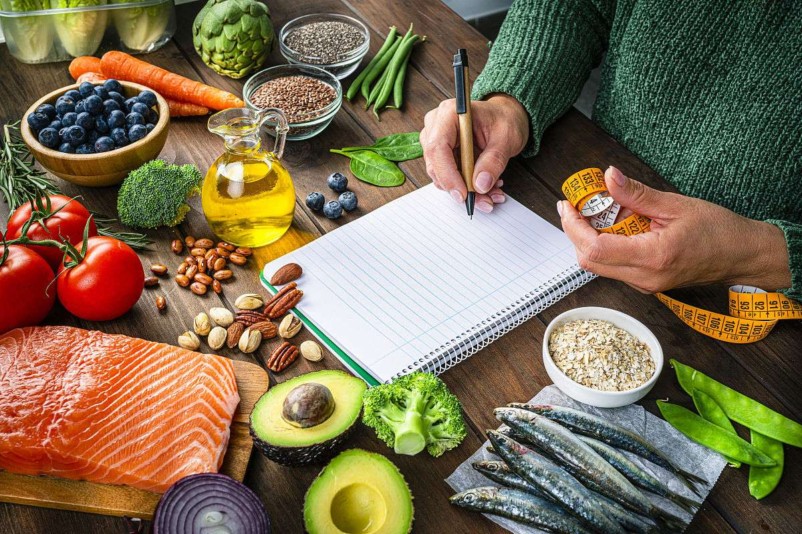
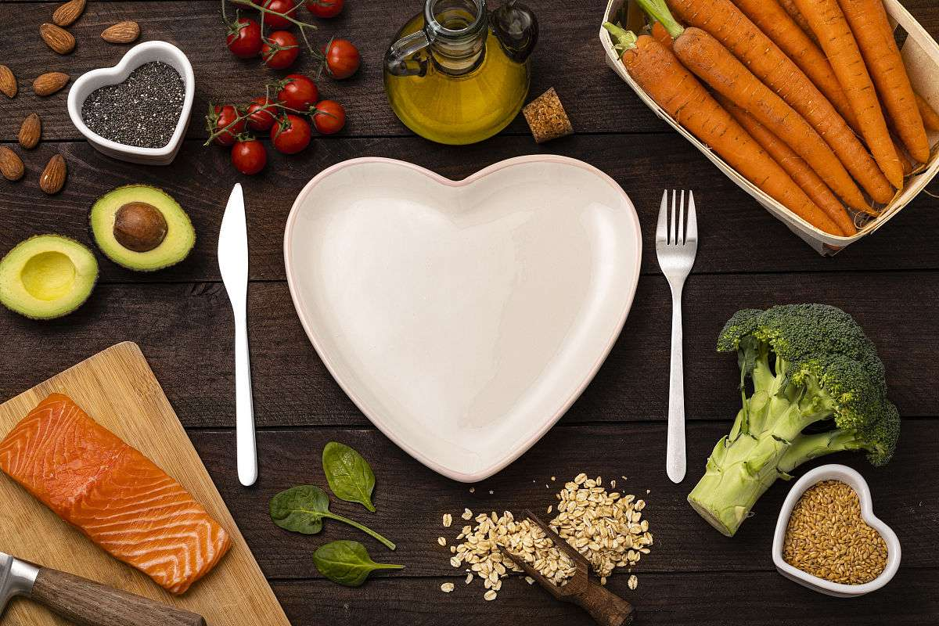
高糖高脂食品限制
油炸食品
01
如油条、炸鸡等含大量反式脂肪酸，会加重血液粘稠度，增加心脑血管疾病发作风险，每周摄入不超过1次。
加工甜点
02
蛋糕、曲奇等含精制糖和氢化植物油，易导致血糖波动和肥胖，糖尿病患者应完全避免，健康人群每月食用控制在2次内。
肥腻肉类
03
五花肉、动物内脏等高胆固醇食物会加重动脉硬化，建议用鱼肉、去皮禽肉替代，每周红肉摄入不超过500克。

Slide 22
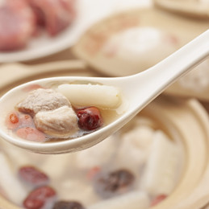
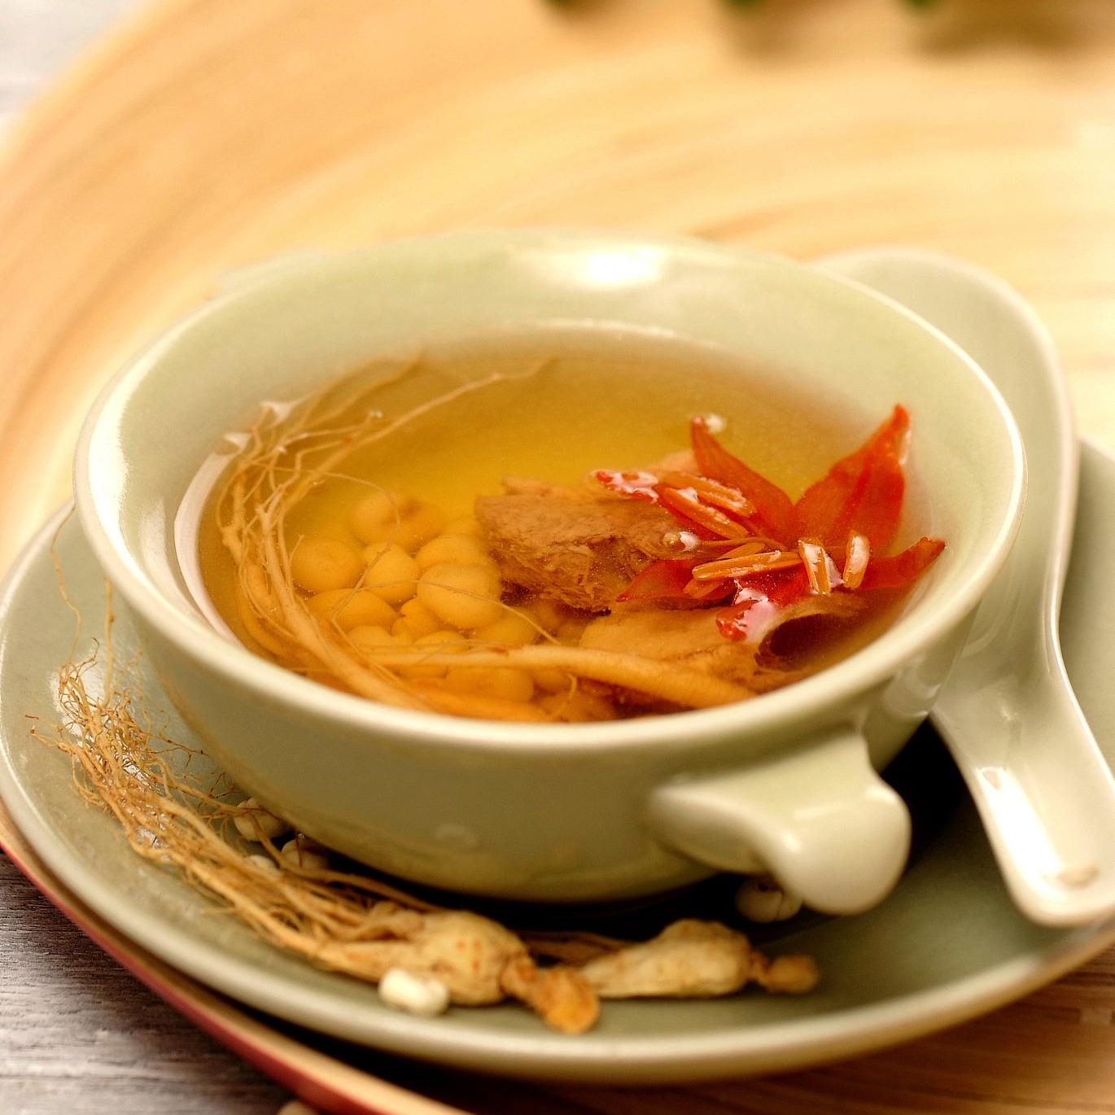
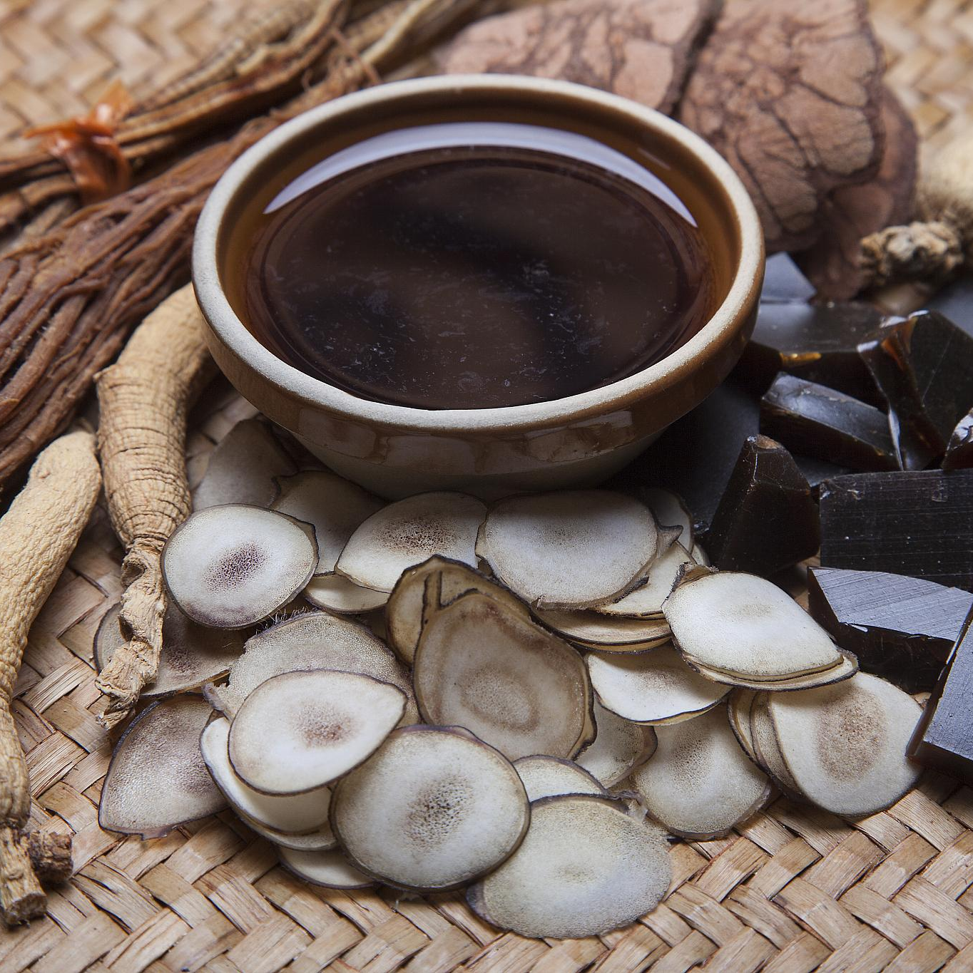
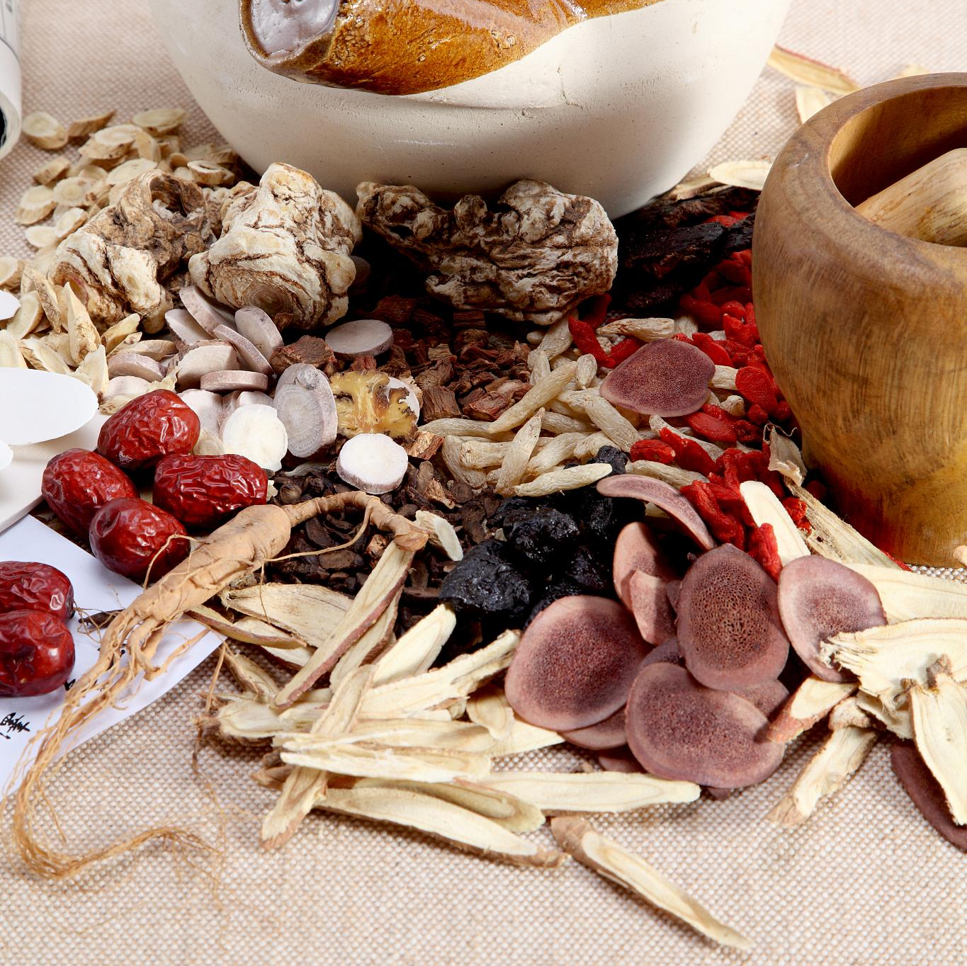
适宜药膳配方
四神汤
沙参玉竹老鸭汤
当归生姜羊肉汤
黄芪枸杞乌鸡汤
茯苓20g+芡实15g+莲子15g+山药20g配伍猪肚，健脾祛湿效果显著，适合脾虚腹泻者每周食用2-3次。
北沙参30g+玉竹20g+老鸭半只，滋阴润燥作用持久，对长期干咳人群尤为适宜，隔周服用1次。
当归10g+生姜15g+羊肉500g，温补气血改善四肢冰凉，冬至前后每周1剂，高血压患者慎用。
炙黄芪30g+枸杞20g+乌鸡1只，提升免疫力效果明显，术后体虚者每周1剂连续4周。

Slide 23
06
特殊人群防护指南

Slide 24

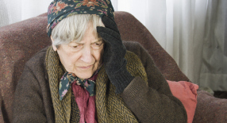
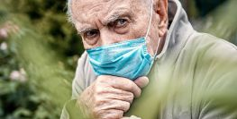
老年人防病要点
重点部位保暖
环境优化管理
疫苗接种计划
需特别关注头颈部、胸背部及足部保暖，外出佩戴围巾/帽子，建议采用"洋葱式穿衣法"应对温差，室内温度建议维持在18-22℃避免血管剧烈收缩。
每日开窗通风3次（避开早晚低温时段），使用空气加湿器维持45%-55%湿度，定期清洗空调滤网减少尘螨滋生，必要时使用空气净化器降低PM2.5浓度。
在10-11月完成流感疫苗（四价优先）、23价肺炎球菌疫苗接种，糖尿病/慢阻肺患者可考虑接种带状疱疹疫苗，所有疫苗需间隔14天以上接种。

Slide 25
慢性病患者监测指标
  血压管理关键：长期高血压损伤血管，需定期监测并控制盐分摄入。
  血糖监测重点：空腹血糖异常是糖尿病早期信号，需关注糖化血红蛋白水平。
  血脂控制意义：总胆固醇超标易引发动脉硬化，空腹检测更准确。
  体重指数警示：BMI超24即需干预，腰围超标提示内脏脂肪风险。
  尿酸阈值差异：男女尿酸标准不同，高尿酸可能引发痛风及肾病。
  综合防控策略：八大指标联动监测可早期发现慢性病隐患。
健康指标 | 正常范围 | 异常风险
血压 | <120/80 mmHg | 高血压损伤血管内皮，增加心脑血管疾病风险
血糖（空腹） | 3.9-6.1 mmol/L | 血糖异常可能提示胰岛素抵抗或糖尿病
血脂（总胆固醇） | <5.2 mmol/L | 血脂升高与动脉粥样硬化密切相关
体重指数（BMI） | 18.5-23.9 | 超重或肥胖可能诱发脂肪肝和代谢综合征
血尿酸 | <420 μmol/L（男）<360 μmol/L（女） | 高尿酸血症可能导致痛风或肾结石

Slide 26
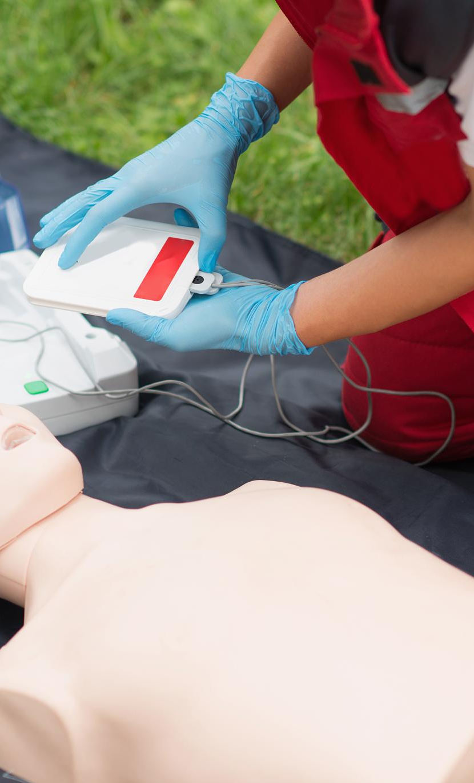
急救预案制定
心脑血管急救
随身携带硝酸甘油片（避光保存，3个月更换），发生胸痛时立即舌下含服并拨打120；脑卒中患者记录FAST评估时间（面瘫-肢瘫-言语障碍）。
呼吸系统急救
慢阻肺急性加重时立即使用备用支气管扩张剂（沙丁胺醇气雾剂），保持端坐位呼吸；哮喘持续状态需每20分钟重复给药，出现紫绀时启动家庭氧疗。
低血糖处置
糖尿病患者随身携带15g快糖食品（如葡萄糖片），出现冷汗/手抖时立即进食，15分钟后复测血糖；严重者需准备胰高血糖素急救笔。

Slide 27

THANKS
感谢观看

